Slide 1
MD. STEPHANNY TERAN C
RESIDENTE DE HEMATOLOGIA
TROMBOPROFILAXIS EN PACIENTES ONCOLOGICOS
TUTOR: DR. RAFAEL LOCHAMIN MÉDICO TRATANTE DE HEMATOLOGIA

Slide 2
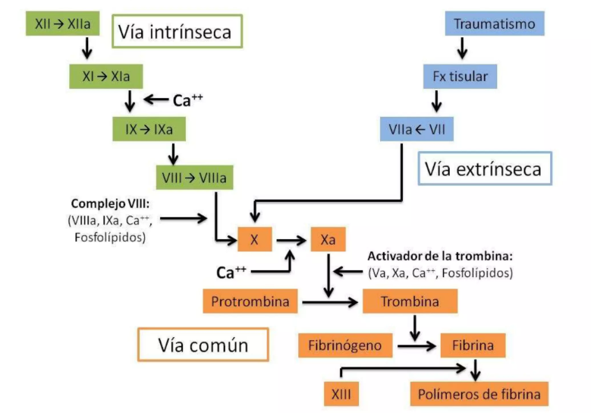
FISIOLOGIA

Slide 3
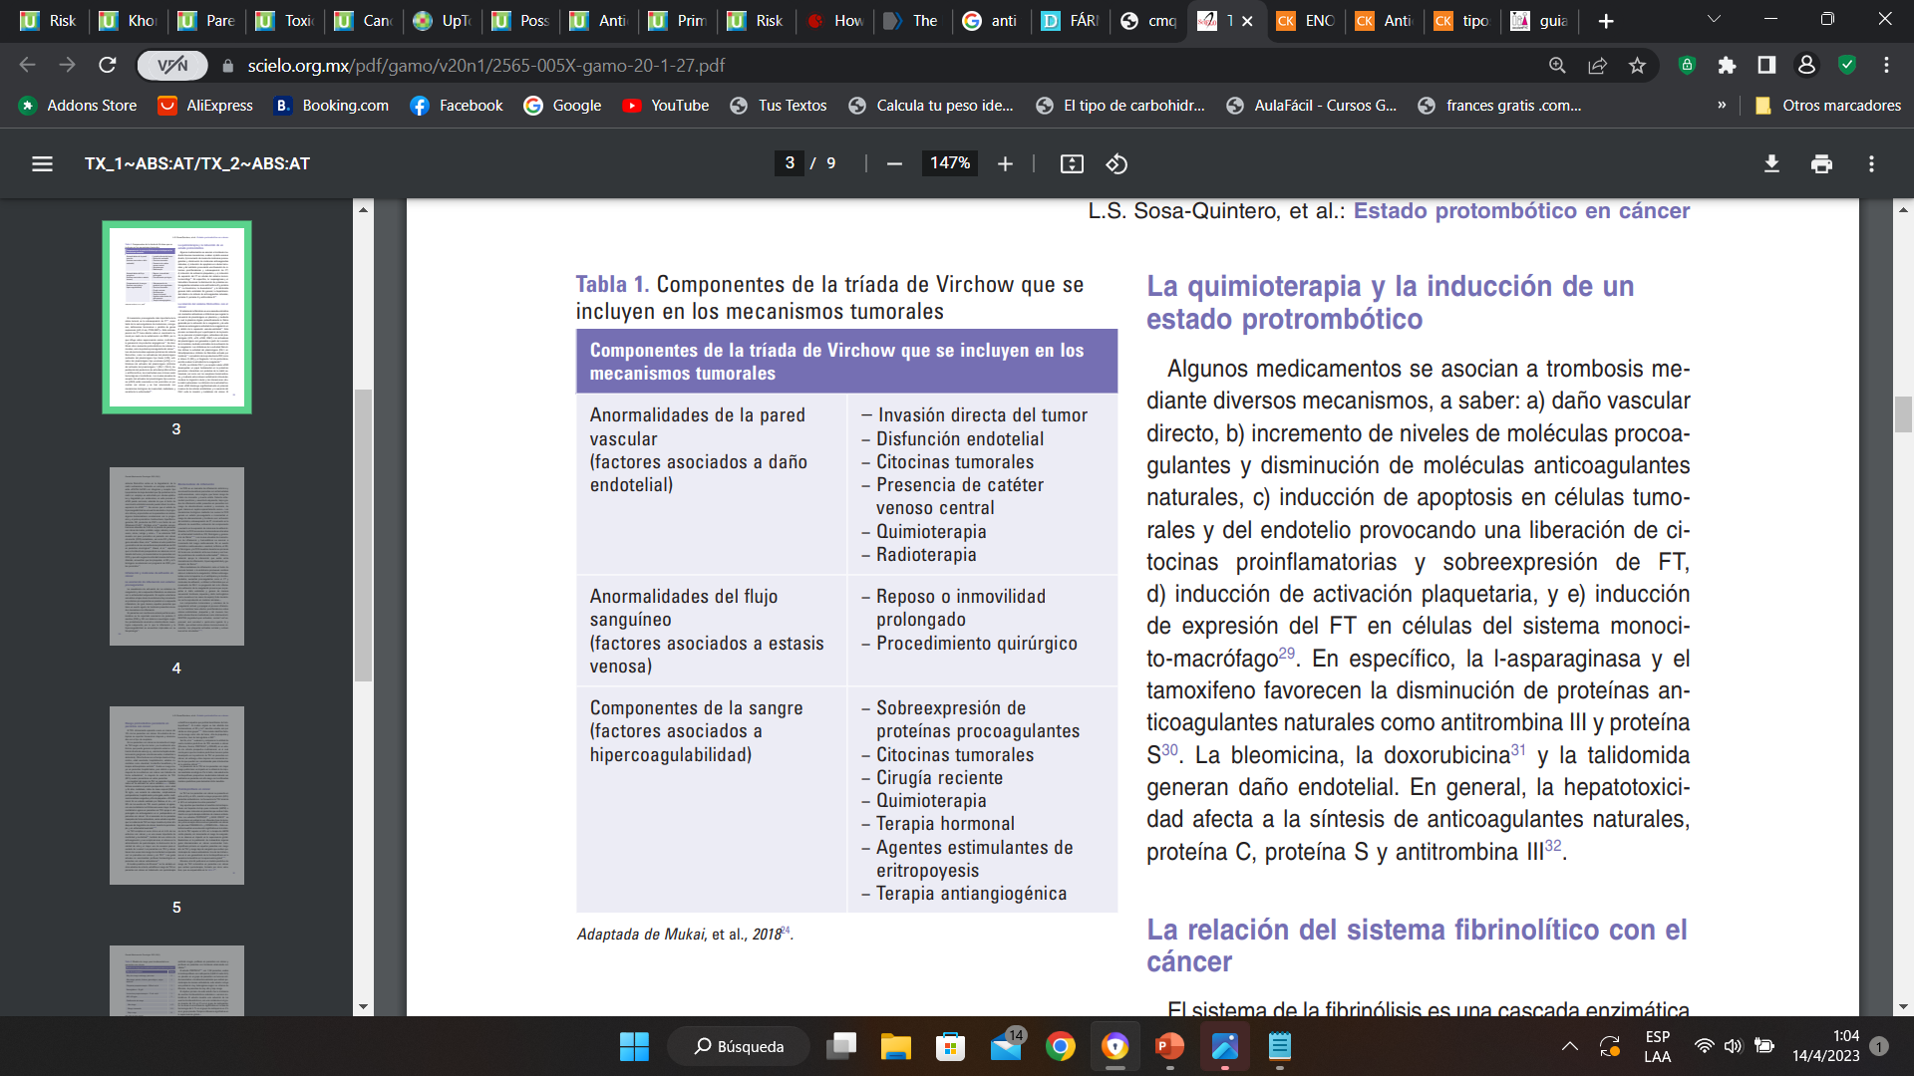
MECANISMOS DE PROTROMBOSIS
Mukai M, Oka T. Mechanism and management of cancer-associated thrombosis. J Cardiol. 2018;72(2):89-93
Notes:
EL CANCER INDUCE UN ESTADO PROTROMBOTICO QUE SE PRESENTA COMO TROMBOSIS
LOS MECANISMOS DE PROTROMBOSIS SON:
LA ERITROPOYETINA ES UN FACTOR IMPORTANTE YA QUE ESTE GENERA ANGIOGENESIS Y CAMBIOS ENDOTELIALES

Slide 4
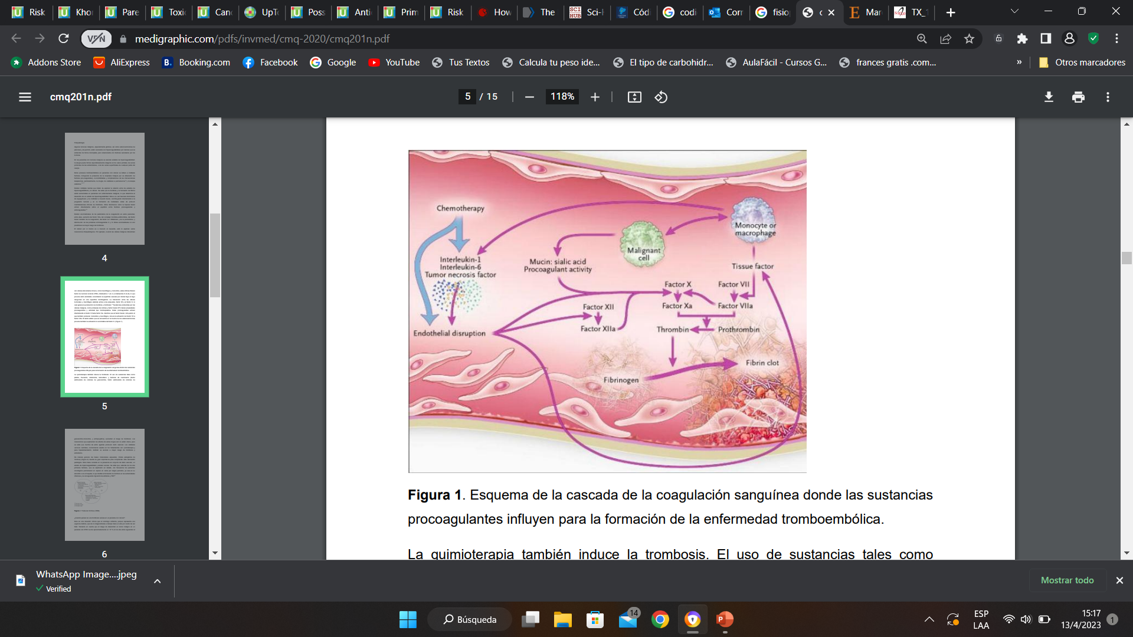
FISIOPATOLOGIA
The Hypercoagulable State of Malignancy: Pathogenesis and Current Debate. Graham J Caine
Notes:
UNO DE LOS PRINCIPALES MECANISMOS DE PROTROMBOSIS ES LA SOBREEXPRESION DE FACTOR TISULAR
LAS CELULAS TUMORALES EXPRESAN INTERLEUCINAS

Slide 5
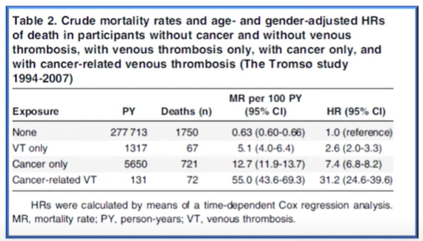
EPIDEMIOLOGIA
Khorana AA, Francis CW, Culakova E, Kuderer NM, Lyman GH. Thromboembolism is a leading cause of death in cancer patients receiving outpatient chemotherapy. J Thromb Haemost . 2007;5(3):632-4.
Notes:
EN PACIENTES CON CANCER LOS EVENTOS TROMBOEMBOLICOS SON LA SEGUNDA CAUSA DE MORTALIDAD
LA DETECCION DE TV SUELE SER UN HALLAZGO INCIDENTAL YA QUE <10% PRESENTAN CLINICA

Slide 6
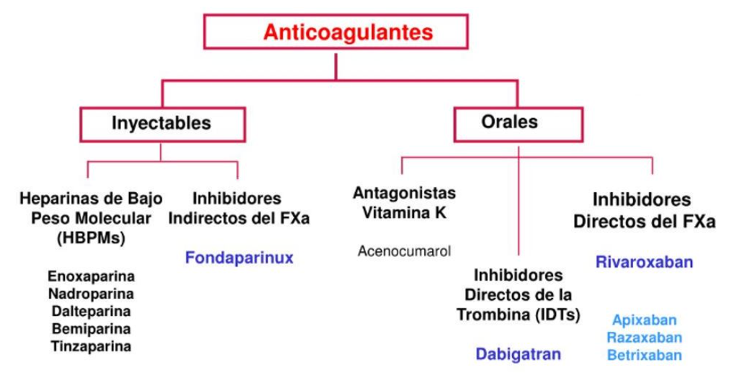
TIPOS DE ANTICOAGULANTES

Slide 7
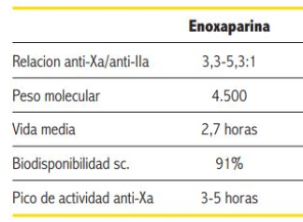
HEPARINAS DE BAJO PESO
DOSIS PROFILAXIS
DOSIS TRATAMIENTO
RIESGO MODERADO: 20MG/24H
RIESGO ALTO: 40MG/24H
1MG/KG/24H
Bijsterveld N.R., Moons A.H., Meijers J.C., Levi M., Buller H.R., Peters R.J.: The impact on coagulation of an intravenous loading dose in addition to a subcutaneous regimen of low-molecular-weight heparin in the initial treatment of acute coronary syndromes. J Am Coll Cardiol 2003; 42: pp. 424-427.

Slide 8
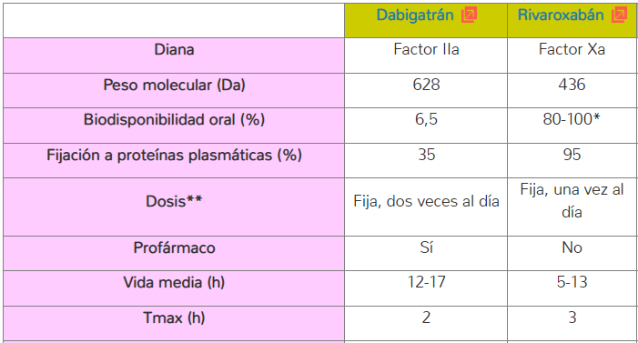
ANTICOAGULANTES ORALES
Dabigatran versus warfarin in patients with atrial fibrillation. , por Connolly SJ, Ezekowitz MD, Yusuf S, Eikelboom J, Oldgren J, Parekh A, Pogue J, Reilly PA, Themeles E, Varrone J, Wang S, Alings M, Xavier D, Zhu J, Diaz R, Lewis BS, Darius H, Diener HC, Joyner CD, Wallentin L; RE-LY Steering Committee and Investigators. en N Engl J Med. Vol. Sep 17;361(12) , en las páginas 1139-51 , año 2009
Rivaroxaban versus warfarin in nonvalvular atrial fibrillation. , por Patel MR, Mahaffey KW, Garg J, Pan G, Singer DE, Hacke W, Breithardt G, Halperin JL, Hankey GJ, Piccini JP, Becker RC, Nessel CC, Paolini JF, Berkowitz SD, Fox KA, Califf RM; ROCKET AF Investigators. en N Engl J Med. Vol. Sep 8;365(10). , en las páginas 883-91 , año 2011

Slide 9
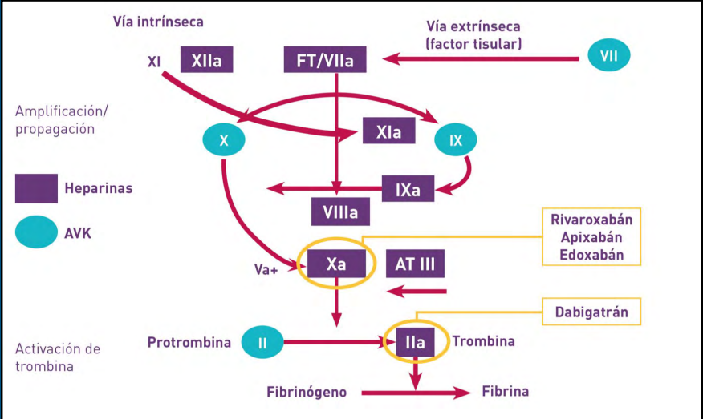
MECANISMO DE ACCION

Slide 10
A QUIEN ADMINISTRAR TROMBOPROFILAXIS?

Slide 11
FACTORES DE RIESGO
RELACIONADOS AL PACIENTE
Edad avanzada
Comorbilidades
Obesidad
Performance status
RELACIONADOS A NEOPLASIA
Localización
Tipo histologico
Estadio
Compresión
Tiempo de diagnóstico
BIOMARCADORES
Hb <10
Leucositos >11.000
Plaquetas >350.000
P-selectina, FT, otros
RELACIONADOS AL TRATAMIENTO
Cirugía
Quimioterapia
Radioterapia
Hotmonoterapia
Eritropoyetina
CVC
Ay C, Pabinger I, Cohen AT. Cancer-associated venous thromboembolism: burden, mechanisms, and management. Thromb Haemost. 2017;117(2):219-230.

Slide 12
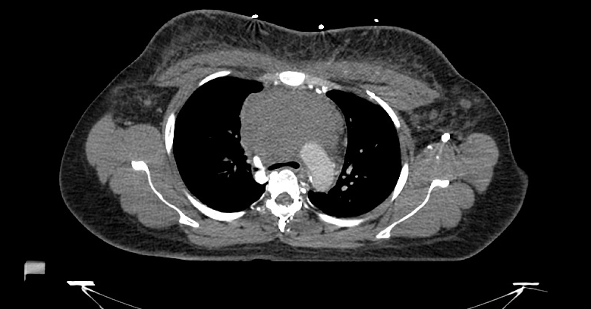
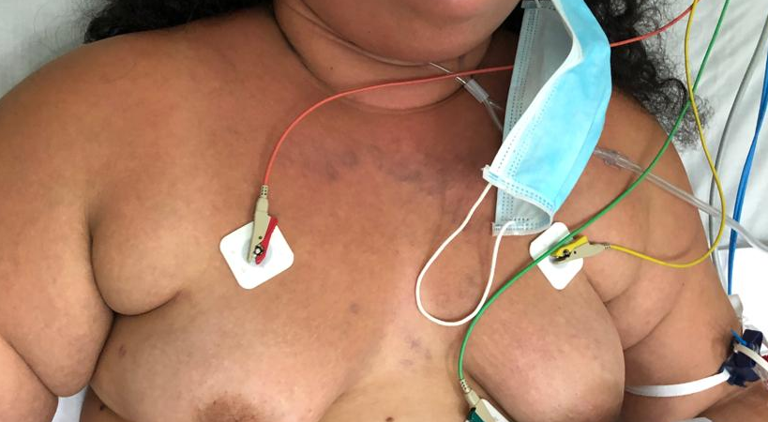

Slide 13
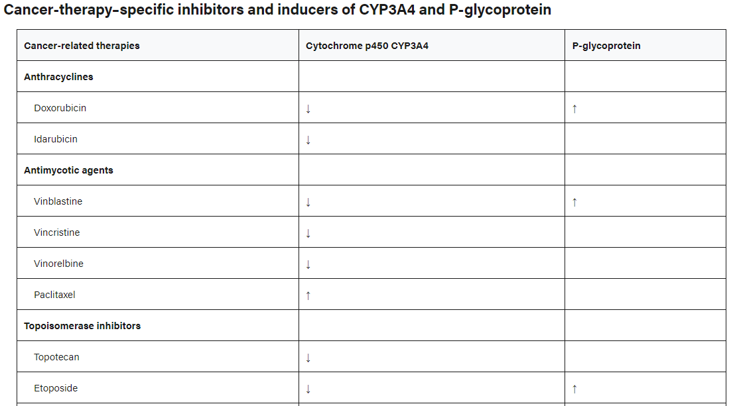
INTERACCIONES MEDICAMENTOSAS
https://ashpublications.org/blood/article/133/4/291/272766/How-I-treat-cancer-associated-venous
Notes:
CIERTOR MEDICAMENTOS QUIMIOTERAPEUTICOS ACTUAN COMO INDUCTORES O INHIBIDORES
INDUCTORES (FLECHA ARRIBA) AUMENTAN EL METABOLISMO DE ANTICOAGULANTES Y DISMINUYEN SU CONCENTRACION PLASMATICA

Slide 14
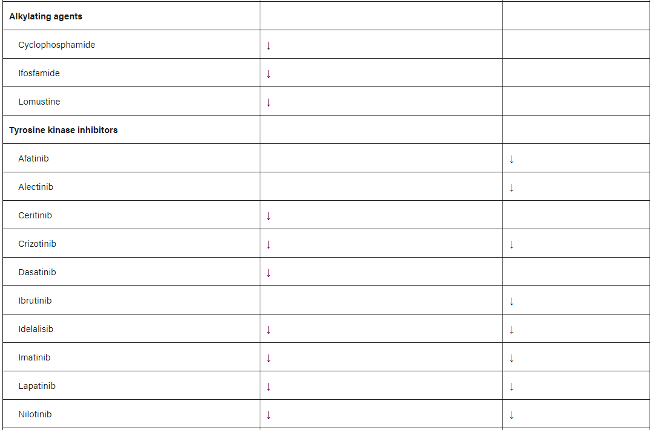
FACTORES DE RIESGO
https://ashpublications.org/blood/article/133/4/291/272766/How-I-treat-cancer-associated-venous

Slide 15
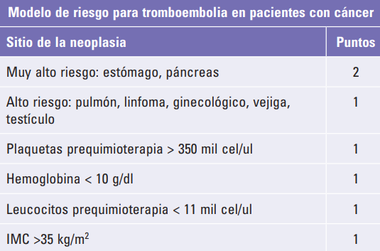
CLASIFICACION DE RIESGO: KHORANA
COMPASS-CAT: para cáncer de mama, colorrectal, pulmonar y ovárico
ONKOTEV: metástasis, TVP y compresión vascular
MICA: incluye el sitio y categoría de tumor, y niveles de dímero D
Adaptada de Khorana, et al., 200845 y Rubio-Jurado, et al., 201858.

Slide 16
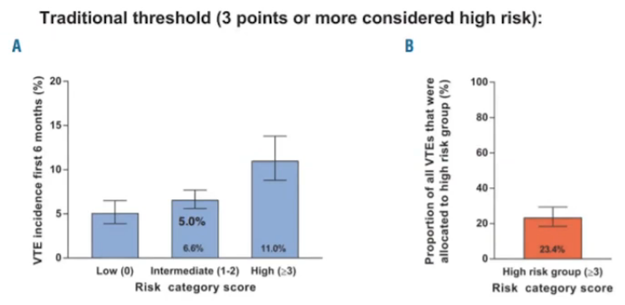
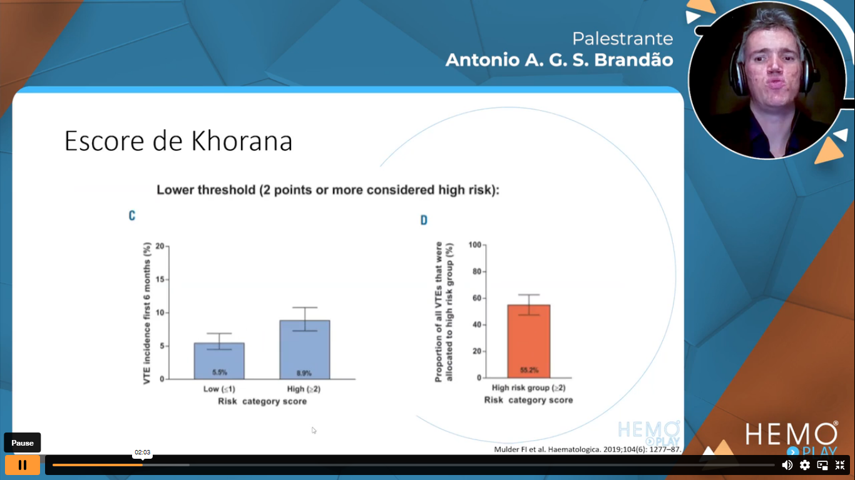
SCORE DE KHORANA

Slide 17
SCORE DE KHORANA

Slide 18
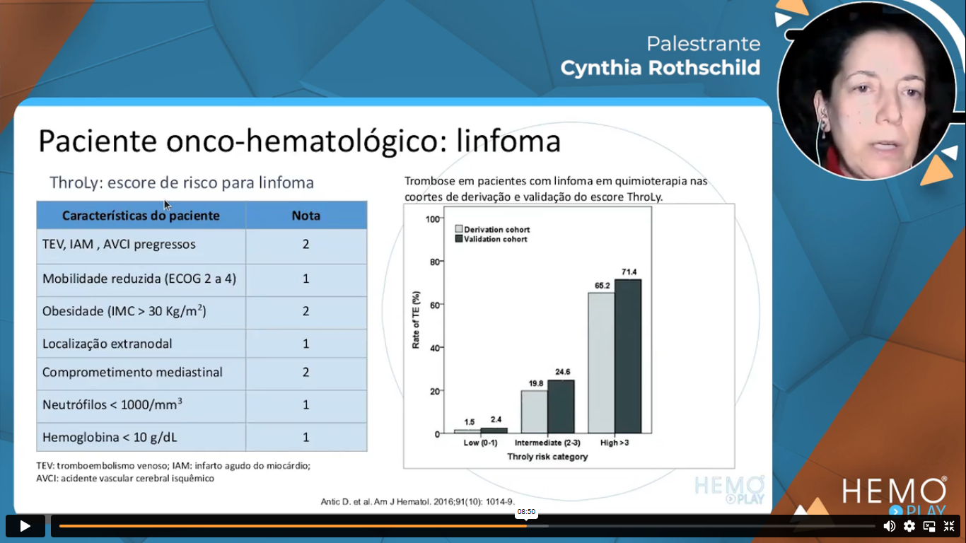
CLASIFICACION DE RIESGO: TRHOLY
CARACTERISTICAS DEL PACIENTE | PUNTUACION
TV, IAM, ACV | 2
Mobilidad reducida (ECOG 2 – 4) | 1
Obesidad (IMC > 30 kg/m2) | 2
Localización extranodal | 1
Compromiso mediastinal | 2
Hemoglobina <10 | 1
Neutrofilos <1000 | 1

Slide 19
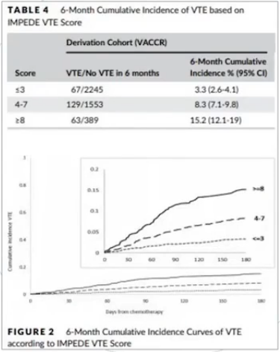
CLASIFICACION DE RIESGO: IMPEDE
PREDICTOR | PUNTUACION
Agente inmunomodulador | 4
Indice de masa corporal >25 kg/m2 | 1
Fractura pélvica o de cadera | 4
Doxorrubicina | 3
Dexametasona dosis alta dosis baja | 4 2
Etnia asiática | -3
Antecedente de TV antes de mieloma | 5
CVC | 2
Profilaxis en curso: HBPM dosis máxima o Warfarina | -4
Profilaxis en curso: HBPM dosis profiláctica o AAS | -3

Slide 20
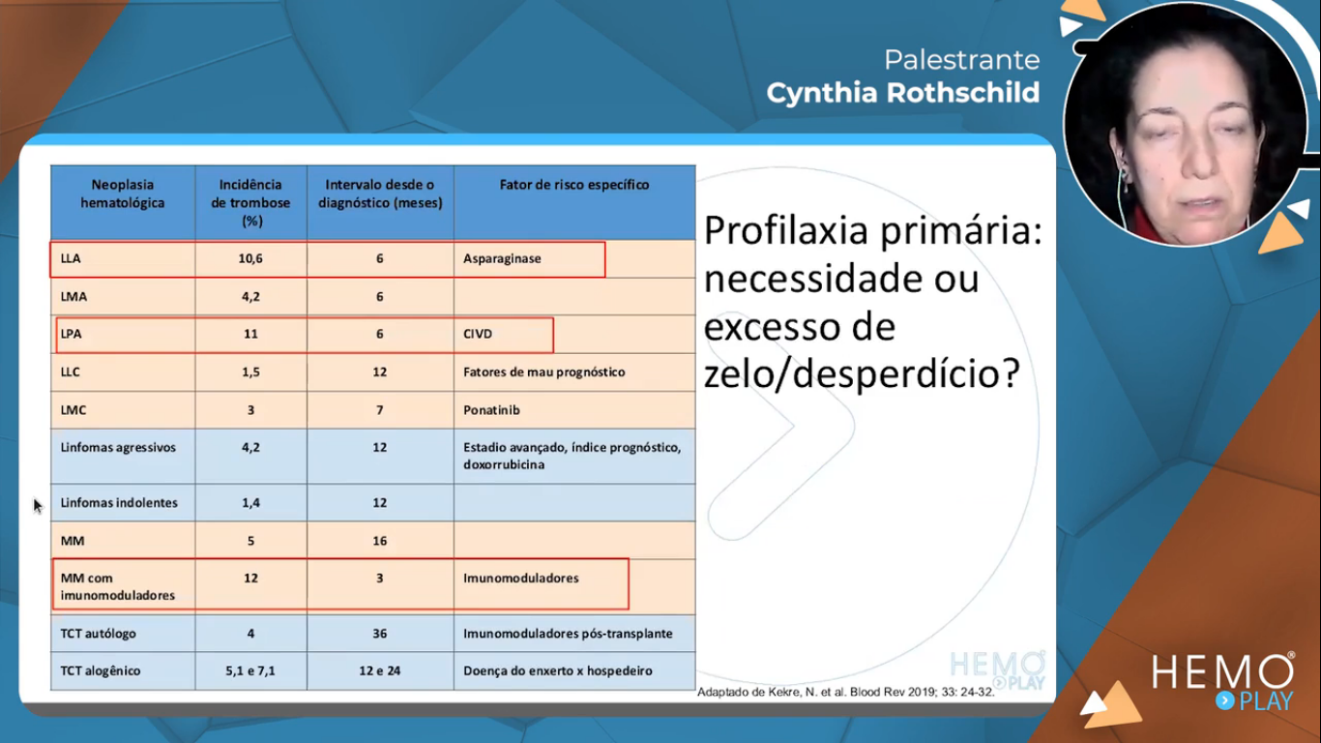
TROMBOPROFILAXIS
PERI-OPERATORIO
HBPM 40mg/d desde 12 horas antes hasta 7-10 días después de la cirugía (evidencia 1A)
PACIENTE HOSPITALIZADO
HBPM 20mg/d o 40mg/d (evidencia 1B)
CVC
No se recomienda profilaxis (evidencia 1A)
MEDIDAS MECANICAS
En caso de imposibilidad de anticoagulación (evidencia 2B)

Slide 21
TROMBOPROFILAXIS EN PACIENTE AMBULATORIO
PROFILAXIS PRIMARIA
Si Khorana >2: HBPM o rivaroxabán (evidencia 1B)
MIELOMA MILTIPLE
En tratamiento con talidomida o lenalidomida: HBPM, AAS, (evidencia 2C)
CVC
No se recomienda profilaxis (evidencia 1B)

Slide 22
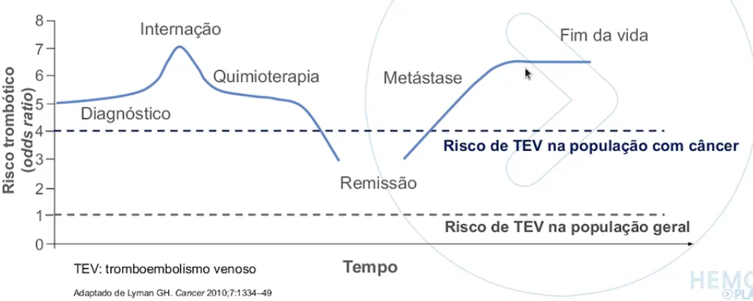
PROFILAXIS PRIMARIA: ES UNA NECESIDAD?

Slide 23
PROFILAXIS PRIMARIA: ES UNA NECESIDAD?

Slide 24
CUANDO DAR ANTICOAGULACION?

Slide 25
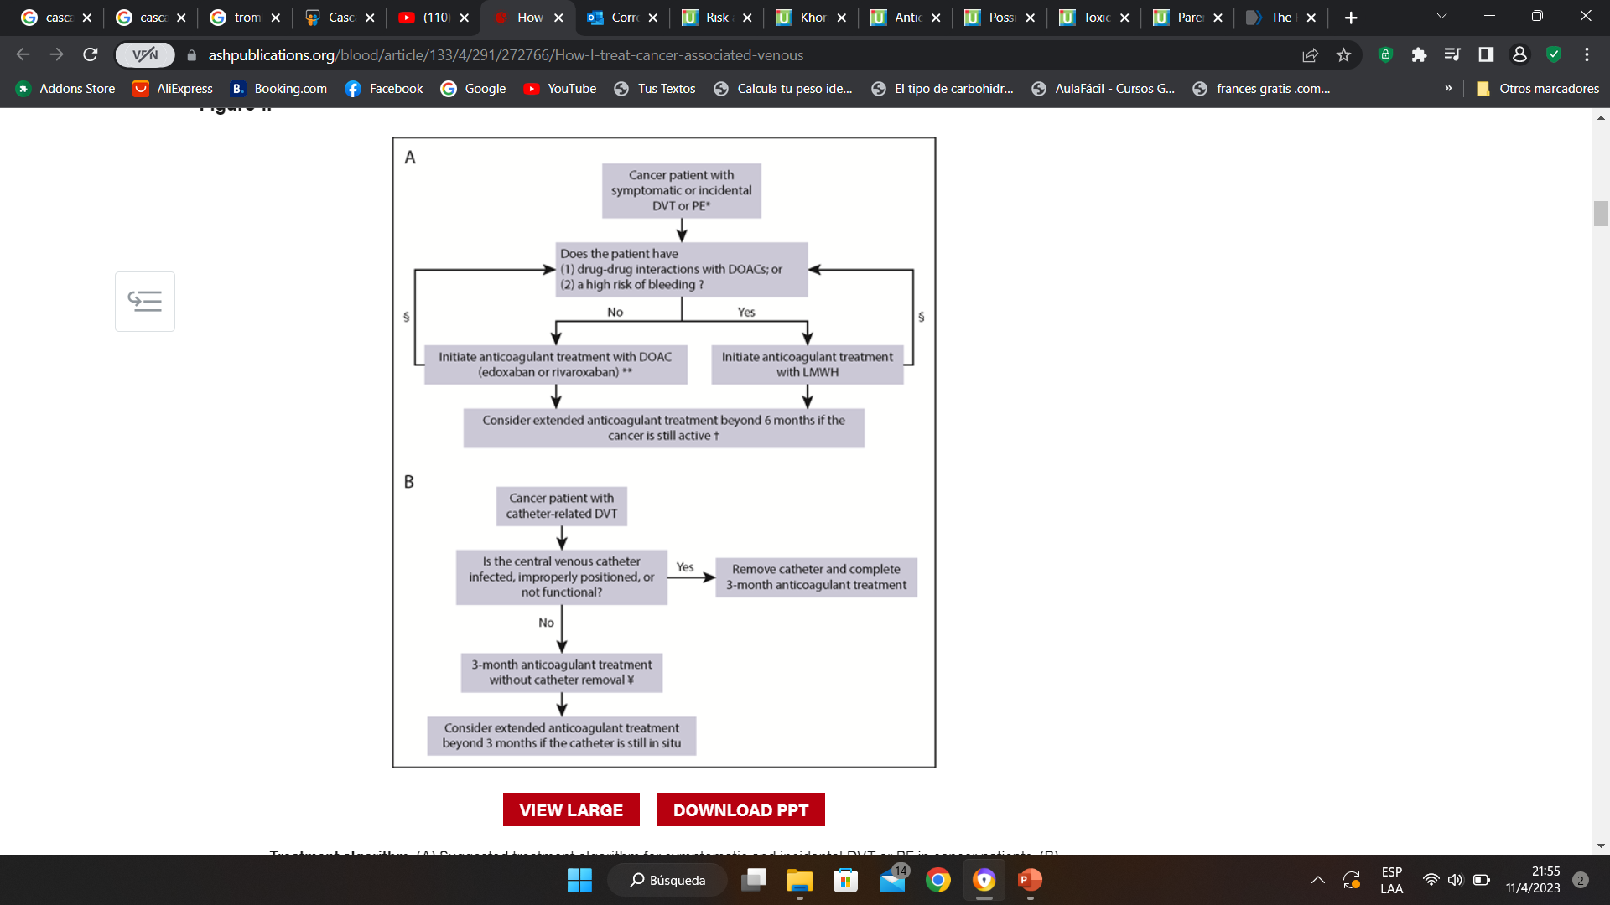
ANTICOAGULACION
risk-and-prevention-of-venous-thromboembolism-in-adults-with-cancer?csi=a95f67ba-7d75-4eb2-a357-81a01e666066&source=contentShare#H3189544776

Slide 26
ANTICOAGULACION
risk-and-prevention-of-venous-thromboembolism-in-adults-with-cancer?csi=a95f67ba-7d75-4eb2-a357-81a01e666066&source=contentShare#H3189544776

Slide 27
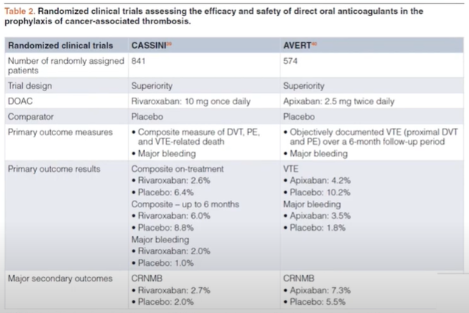
ANTICOAGULACION

Slide 28
CONTROL DE ACTIVIDAD ANTI XA
Menos de 0.4 UI/mL de Anti-Factor Xa: No hay anticoagulación
0.4-0.8 UI/mL de Anti-Factor Xa: Anticoagulación profiláctica
0.8-1.2 UI/mL de Anti-Factor Xa: Anticoagulación terapéutica
OBESIDAD
INSUFICIENCIA RENAL
Dinwoodey D, Ansell J. Heparins, low-molecular-weight heparins, and pentasaccharides. Clin Geriatr Med 2006; 22: 1-15
Notes:
MANEJO DE HEPARINA PRECAUCION EN PACIENTES CON OBESIDAD E IR

Slide 29
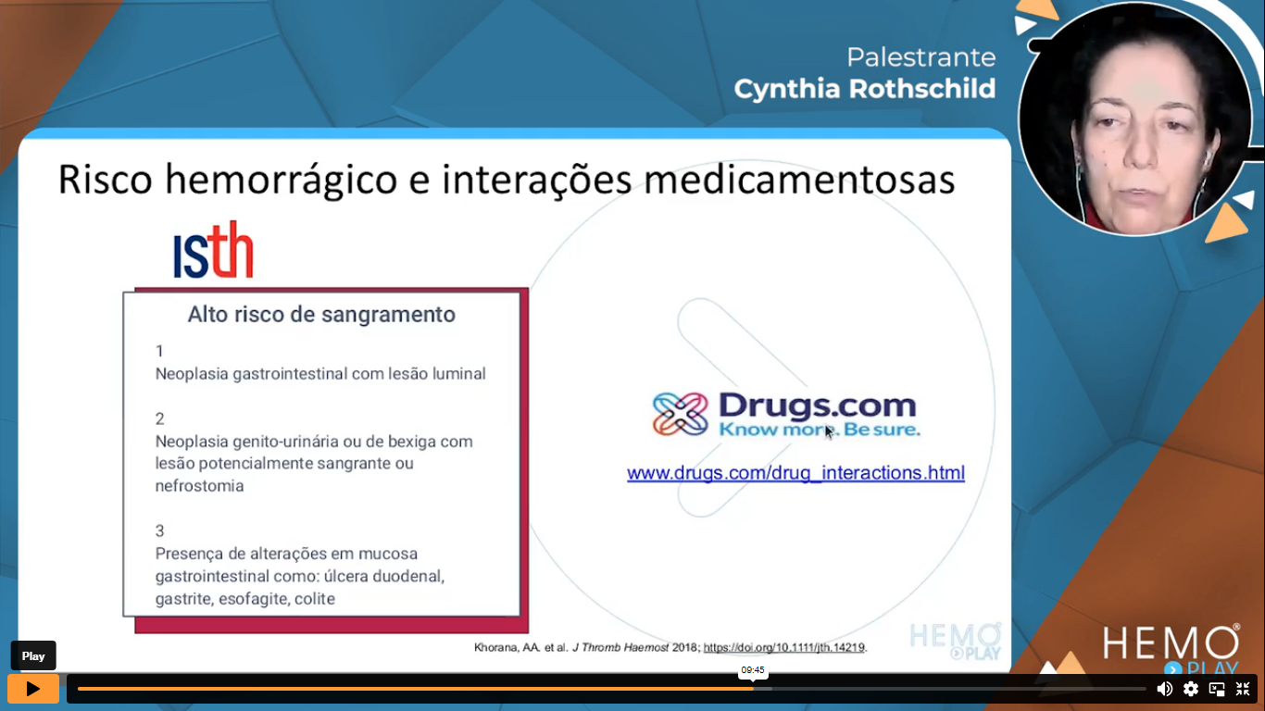
RIESGOS DE SANGRADO
FACTORES MODIFICABLES
Ulcera péptica
FACTORES NO MODIFICABLES
Sexo masculino
Episodios de hemorragias en los últimos 3 meses
Plaquetas <50.000
Insuficiencia renal crónica
Cancer activo
Enfermedades reumatológicas
CVC
Edad avanzada (<40 años, >85 años)

Slide 30
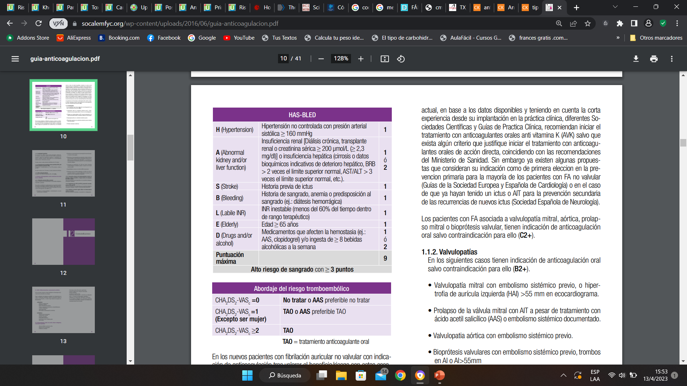
RIESGO DE SANGRADO

Slide 31
CONCLUSIONES
El cáncer es un estado protrombótico y la trombosis afecta negativamente la supervivencia de los pacientes con cáncer
La indicación de tromboprofilaxis en el paciente con cáncer requiere la identificación adecuada de factores de riesgo que se realiza con la escala de Khorana
Hasta el momento ningún estudio ha publicado datos relacionados con la calidad de vida de estos pacientes, por lo que la administración de tromboprofilaxis debe ser valorada de acuerdo al riesgo – beneficio del paciente
Se debe realizar constantemente una valoración del riesgo de sangrado para modificación adecuada del tratamiento

